Slide 1
Організація освітнього простору в період карантину у зв'язку з поширенням коронавірусної хвороби (COVID – 19) в Бугаській загальноосвітній школі І-ІІІ ступенів
2020 р

Slide 2
Структура 2020-2021 навчального року
І семестр
З 01 вересня 2020р по 27 грудня 2020р.
ІІ семестр
З 11 січня 2021р по 28 травня 2021р.
Графік канікул
Для учнів 1 класу додаткові – з 15.02.2021 по 21.02. 2021
Осінні
З 15.10.2020 по 25.10.2020
Зимові
З 28.12.2020 по 10.01.2021
Весняні
З 29.03.2021р по 04.04.2021р

Slide 3
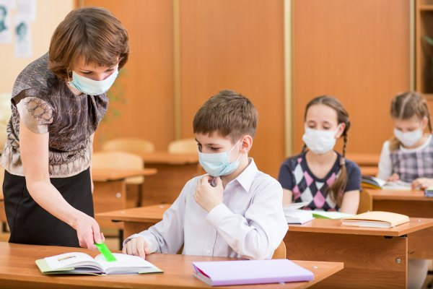
Організація освітнього процесу
З метою запобігання поширенню коронавірусної хвороби (COVID - 19)
у Бугаському навчальному закладі освітній процес буде організовано в
очно – дистанційному ( змішаному) режимі .
Навчання буде проводитись в класних кімнатах, закріплених за певними
класами.
Навчання буде проводитись за графіком:
1клас - початок навчання о 8 год 20 хв
2 - 4 класи - о 8 год.30 хв ( перші та останні уроки за можливістю
проводитимуться на свіжому повітрі). Місце перебування –
спортивний та ігровий майданчики.
5-9 класи – початок занять о 8.15
10-11 класи – початок о 8.00
Тривалість уроків
1 клас – 35 хвилин
2 – 4 класи – 40 хвилин
5-11 класи – 45 хвилин

Slide 4
Санітарно – гігієнічні вимоги
Педагогічний склад закладу перед початком занять проводитиме
опитування учасників освітнього процесу щодо їх самопочуття та
наявності симптомів респіраторної хвороби.
У разі виявлення гострої респіраторної хвороби проводитимуться дії
згідно з алгоритмом, запропонованим МОЗ України.
Вхід до закладу освіти дозволяється при наявності захисної маски або
респіратора.
Захисні маски можуть не використовуватися під час проведення занять
у класах, але є обов'язковими при пересуванні приміщеннями закладу
освіти.
Батьки до школи не допускаються крім осіб,
які супроводжують учнів з інвалідністю.

Slide 5
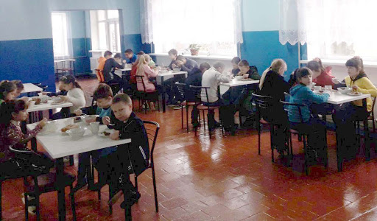
Організація харчування
Організація харчування відбуватиметься згідно з
розробленим графіком із забезпеченням умов дотримання
працівниками санітарно – гігієнічних правил.
- Розташування дітей не більше 4 осіб за столом.
- Кожен учень повинен
мати паперові
хустинки.

Slide 6
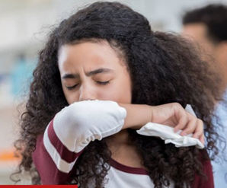
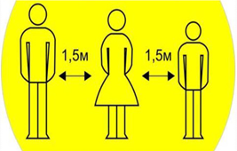
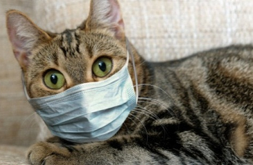
Пам’ятка для учнів
Ретельно мийте руки з милом або обробляйте їх антисептиком:
• перед вживанням їжі;
• після кожного відвідування вбиральні;
• після повернення з вулиці.
При кашлі і чханні:
• прикривайте обличчя рукавом одягу або одноразовою паперовою серветкою;
• після використання серветки викиньте її у смітник;
• ретельно вимийте руки з милом.
Дотримуйтесь дистанції.
• Тримайтеся подалі від хворих людей.
• Уникайте місць, де збираються великі групи людей
Обов’язково користуйтесь маскою, респіратором:
• при вході до навчального закладу;
• під час пересування коридорами і приміщеннями школи.

